Slide 1


Slide 2
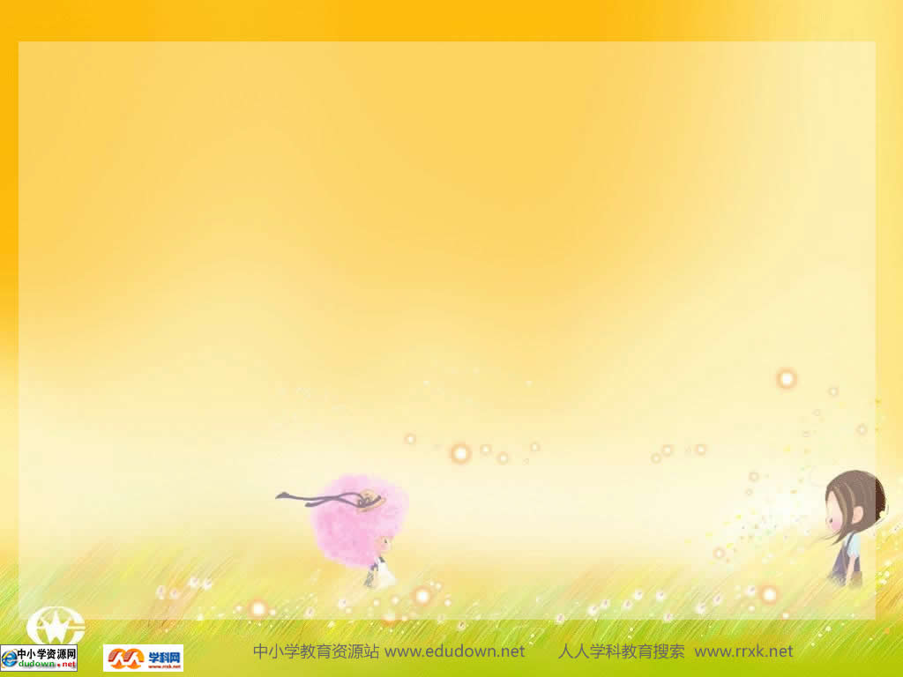


你见过杨桃吗？

Slide 3
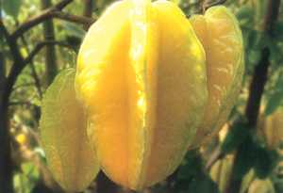
杨 桃

Slide 4

杨 桃

Slide 5
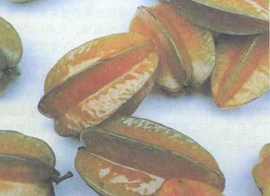
杨 桃

Slide 6

借助拼音自读课文，想一想“我”为什么把杨桃画成了五角星，老师和同学的态度怎样。互相交流识字方法。
画 杨 桃

Slide 7
读 读 认 认
zhǔ shěn sù
shǎng yuè huì
叮 嘱 审 查 严 肃
晌 午 愉 悦 教 诲

Slide 8
读 读 写 写
啸——肃 严肃 响——晌 半晌
采——悉 熟悉 副——幅 条幅
梅——诲 教诲 靠 靠边——排 前排
审视 轮流 讲台 相似
准确 角度 神情 和颜悦色

Slide 9

正确、流利地朗读课文，想一想：
☆ 为什么上课一起画杨桃，“我”却和别人画出了不同的样子？同学们看到我画的杨桃时认为画得怎么样？
☆ 老师的态度怎样？老师的神情为什么变得严肃了？

Slide 10
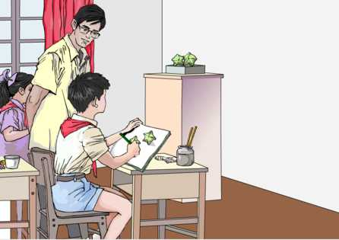
老师为什么不直接把道理告诉学生？

Slide 11

☆ 读一读倒数第二自然段老师的话，说说它总共有几层意思？它和第一段爸爸的话有什么联系吗？
☆ 小组讨论：从“画杨桃”我们可以学到什么？
我想把老师的那段话背下来。你呢？

Slide 12

a）“不像！”“它像什么？”“像五角星！”
b）“不……像。”“那么，像什么呢？”
“像……五……角星。”
体会这两组对话中同学们语气的变化。

Slide 13

读 读 演 演
试编排课本剧，分角色演读课文。

Slide 14

◎ 你在生活中是否也经常遇到类似“画杨桃”的事情？说说你的见闻和感受。
◎ 课后画一画棱角分明的水果，从不同的角度观察，把你看到的画下来。

